Slide 1
Lección tres
Organización
Al final de la lección el alumno será capaz de comprender el concepto de organización, comprender la importancia de la estructura de una empresa, la importancia del manejo de la organización por departamento. Así también será capaz de implementar la estrategia denominada 5s+1
Concepto e importancia de la organización
Estructura empresarial

Slide 2
Organización del tiempo:
Uno de los grandes problemas en la empresas es la falta de enfoque de cómo hacer que el tiempo sea muy productivo desde las labores del día hasta las tareas proyectadas de manera, semanal, mensual y anual.
Al hablar de las tareas del día existen herramientas denominadas CRM “Customer Relation Manager” con los que se ayuda a los ejecutivos en sus actividades para registrar todo compromiso o acuerdo.

Slide 3
Ejemplo de Pantalla de CRM

Slide 4
Ahora bien, en lo que respecta a hacer frente a las obligaciones de una manera organizada, para el cumplimiento de cualquier objetivo o evento de manera, semanal, mensual o bien anual es primordial vigilar el cumplimiento por cada actividad de manera independiente, en la que se vigila e concepto, se mencionan los responsables, y la fecha de cumplimiento planificado.
Veamos un ejemplo.

Slide 5
desar hum, gcia nal, dir gral
CONCEPTO | DEPARTAMENTOS RELACIONADOS | Semana uno | Semana dos | Semana tres | Semana cuatro | Semana cinco
Contratación asistente de gerencia nacional | desar hum, gcia nal, dir gral | xx
Contratación de vendedor bajío | desar hum, gcia nal, dir gral |  | xx
Contratación de vendedor norte | gcia nal, dir gral |  | xx
Contratación de vendedor pacífico | gcia nal, dir gral |  |  | xx
Contratación de staff mercadotecnia | gcia nal, dir gral |  |  |  | xx
Desarrollo de plan de capacitación a la fuerza de ventas | desar hum, gcia nal, dir gral |  |  |  | xx
Cambio de remuneración a la fuerza comercial | desar hum, gcia nal, dir gral |  |  |  |  | xx
Ejemplo

Slide 6
Organización del trabajo:
Respecto de la organización del trabajo se deben segmentar 4 sectores funcionales primordiales en la operación, el primero de ellos es la producción en la que se toman en cuenta aspectos como materias primas, inventarios, manufacturas.
El segundo es el de Finanzas, en el que se consideran aspectos como cuentas, calidad de la cartera, consecución de préstamos entre otros.

Slide 7
Respecto de personal se deben de abordar temas como la contratación del personal, manejo claro de áreas, funciones, responsabilidades y áreas clave de resultados.
Y por último la comercialización en donde la atención al cliente y todos los procesos que tiene que ver con la garantía de que el surtido a los clientes es en tiempo y forma adecuada. Para lo anterior se ha desarrollado un sistema denominado 5s +1

Slide 8
5s+1

Slide 9
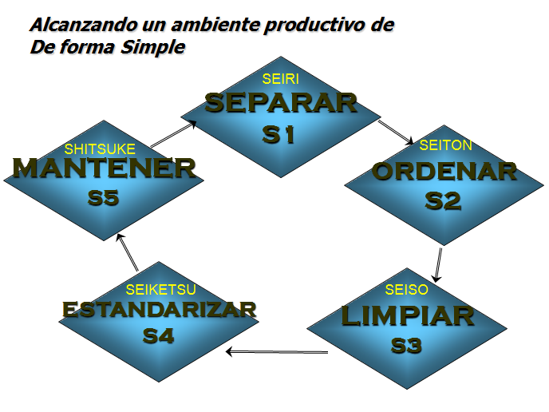

Slide 14
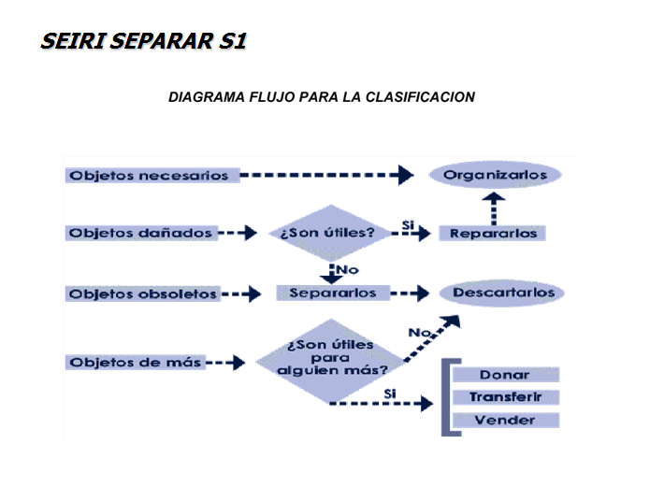

Slide 16
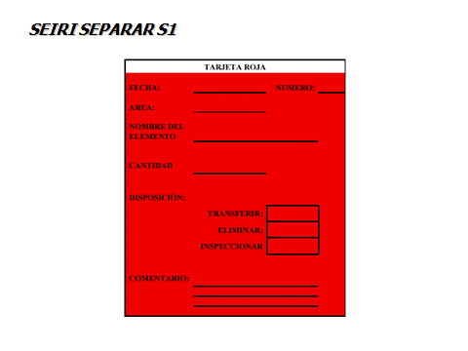

Slide 17
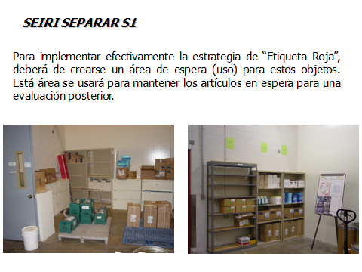

Slide 19
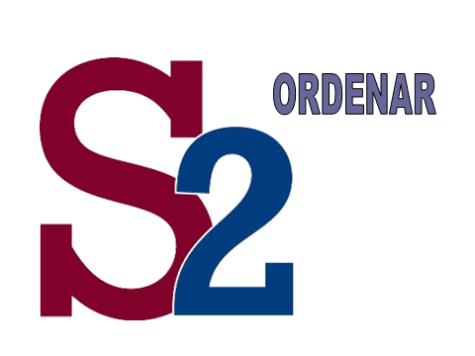

Slide 20
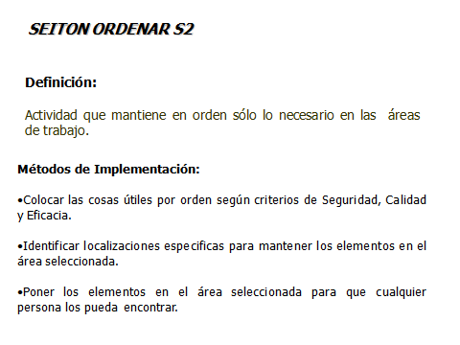

Slide 21
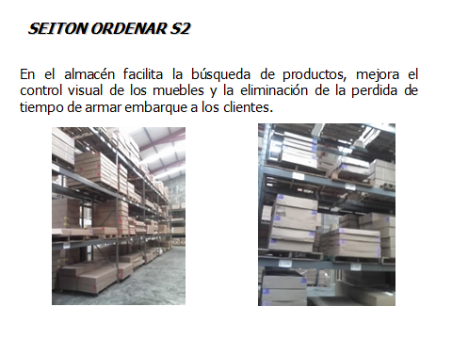

Slide 22
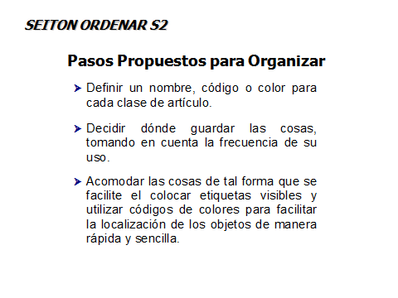

Slide 27
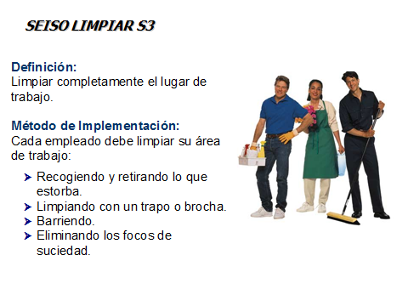

Slide 28
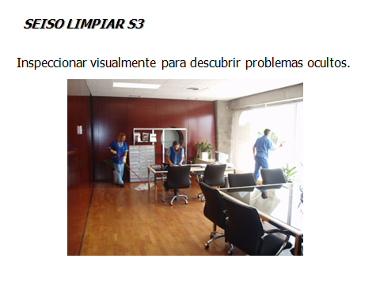

Slide 30
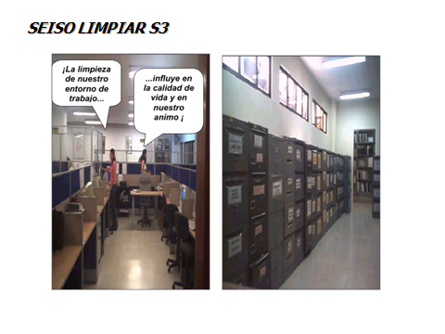

Slide 31
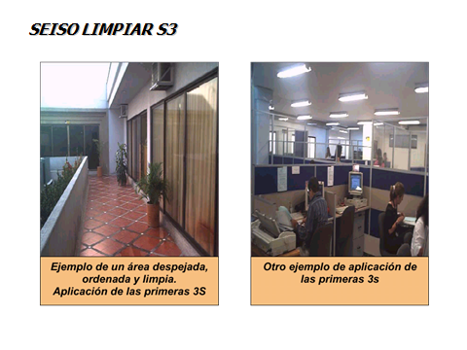

Slide 33
